Slide 1
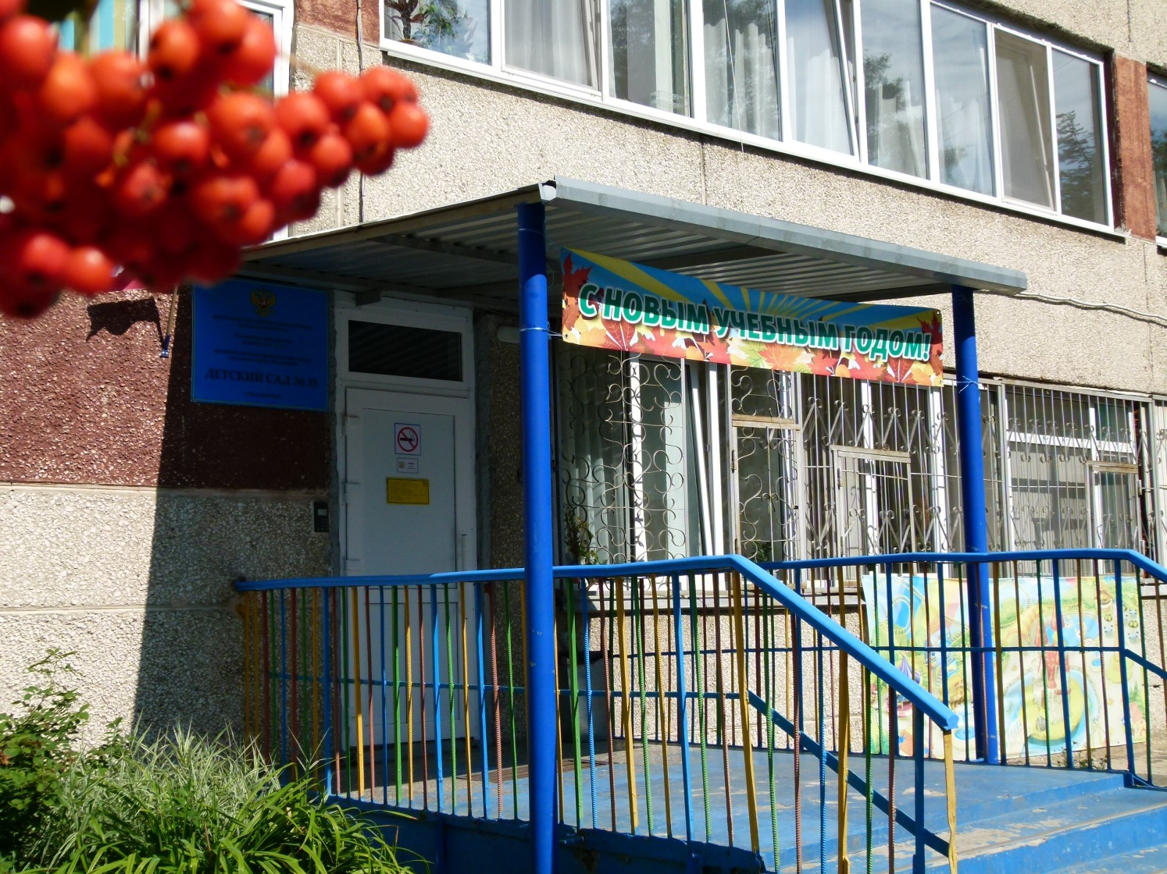
Художественно - эстетическое воспитание

Slide 2
Что такое художественно-эстетическое развитие?
Система мероприятий , направленных на выработку и совершенствование в человеке способности воспринимать, правильно понимать, ценить и создавать прекрасное и возвышенное в искусстве. (Краткий словарь по эстетике )
Целенаправленный процесс формирования творчески активной личности ребёнка, способного воспринимать и оценивать прекрасное, трагическое, комическое, безобразное в жизни и искусстве, жить, творить по «законам красоты». (Н.Сакулина)

Slide 3
Цель:
Организация жизни и деятельности детей, способствующая развитию эстетических чувств ребенка, формированию представлений и знаний о прекрасном в жизни и искусстве, эстетических оценок и эстетического отношения со всему, что нас окружает.
Результатом эстетического воспитания является эстетическое развитие.
Задачи эстетического воспитания:
Формировать эстетического отношения к миру.
развивать умение видеть и чувствовать красоту в природе, поступках, искусстве, понимать прекрасное; воспитывать художественный вкус, потребность в познании прекрасного.
формировать художественных умений в области разных искусств: обучение детей рисованию, лепке, конструированию, пению, развитию словесного творчества, движению под музыку.
Принципы:
эстетическое воспитание осуществляется во взаимосвязи со всей воспитательно-образовательной работой в дошкольном учреждении;
детское творчество связано с жизнью, эта связь обогащает содержание детской художественной деятельности;
вариативность содержания, форм и методов художественной деятельности;
индивидуальный подход в эстетическом воспитании, основанный на выявлении индивидуальных различий детей и определении оптимальных путей развития творческих способностей каждого ребенка.

Slide 4
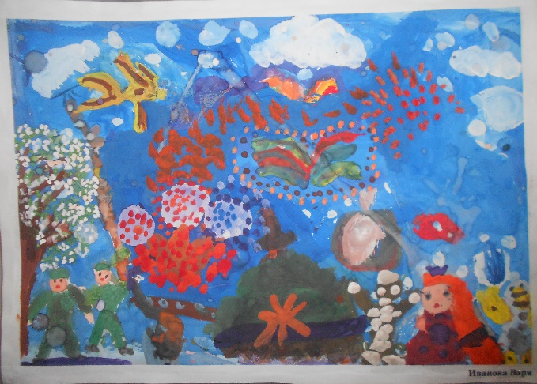
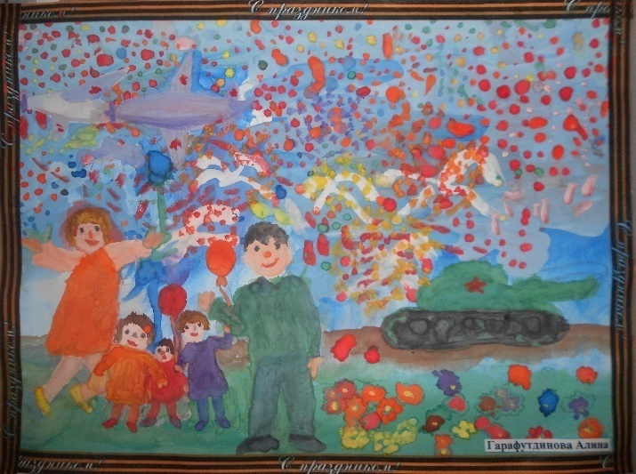
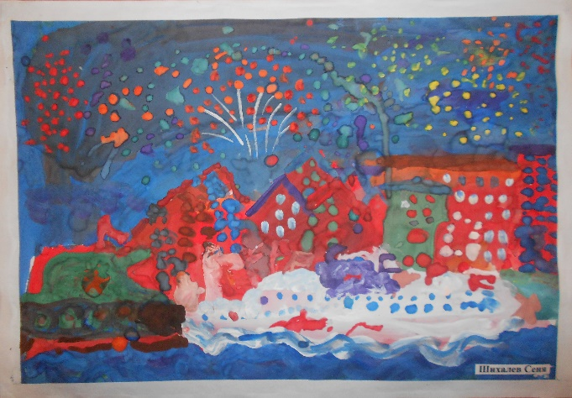
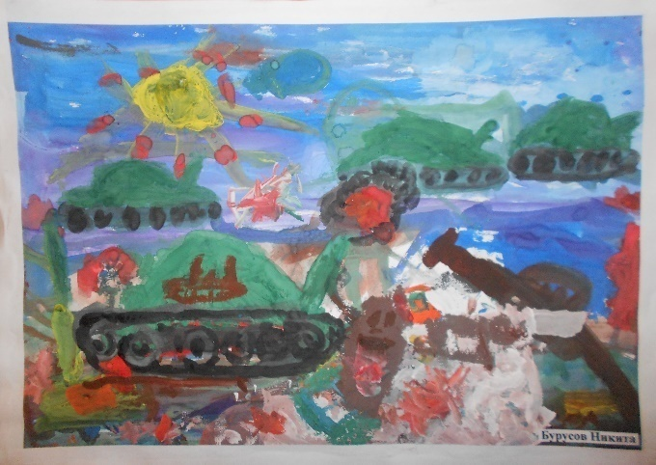
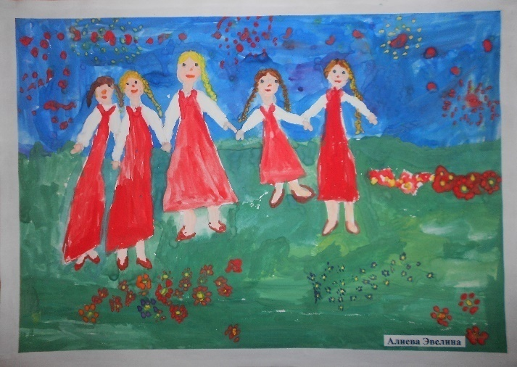
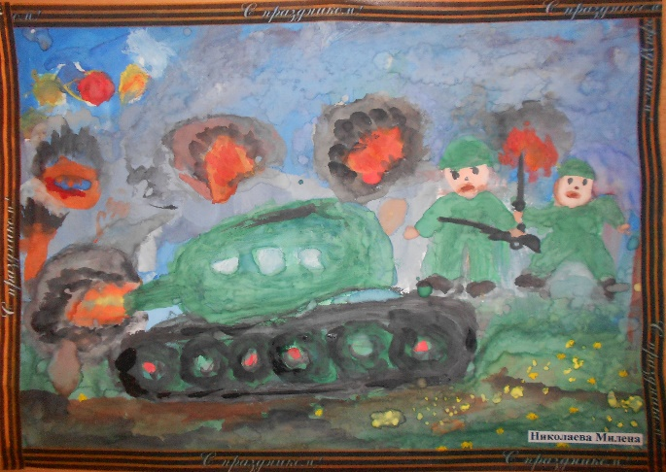
Конкурс - выставка «Спасибо за мирное небо»
«Дом мечты для моей семьи»
Шихалев Сеня
Гарафутдинова Алина
Оформление территории
Алиева Эвелина
Николаева Милена

Slide 5
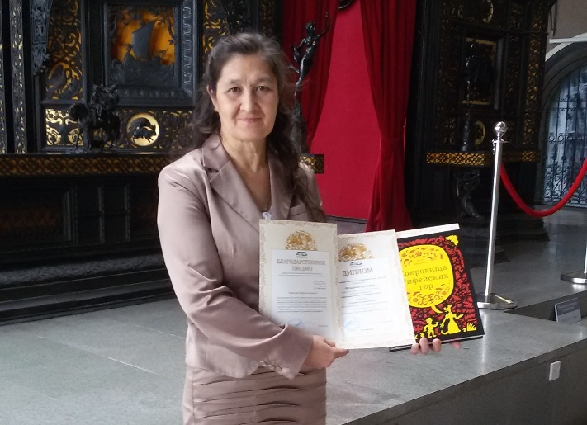
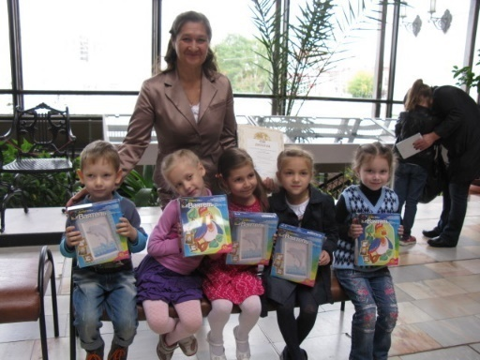
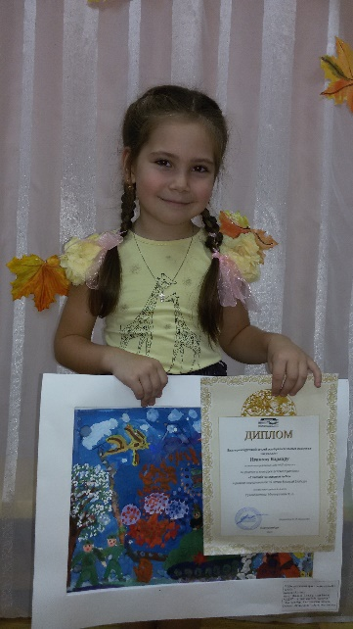
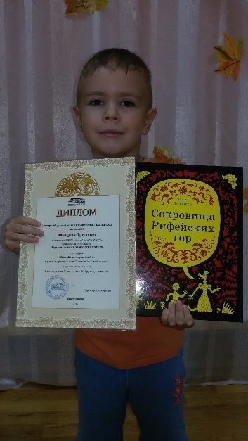
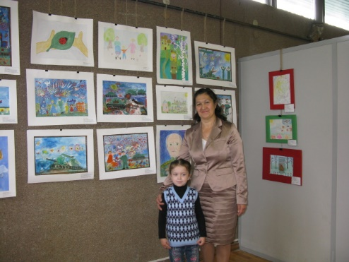

Slide 6
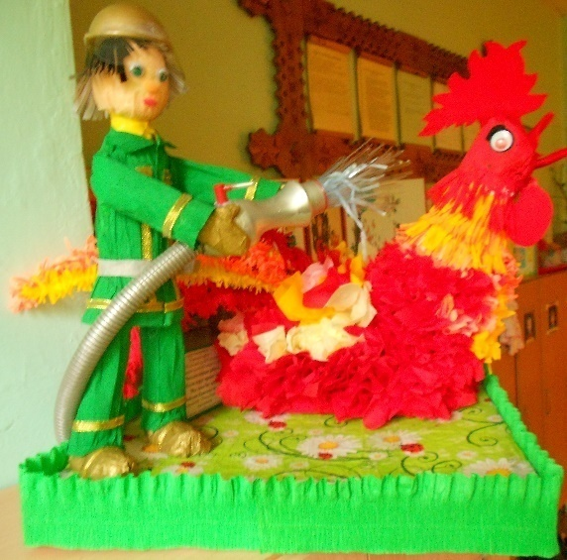
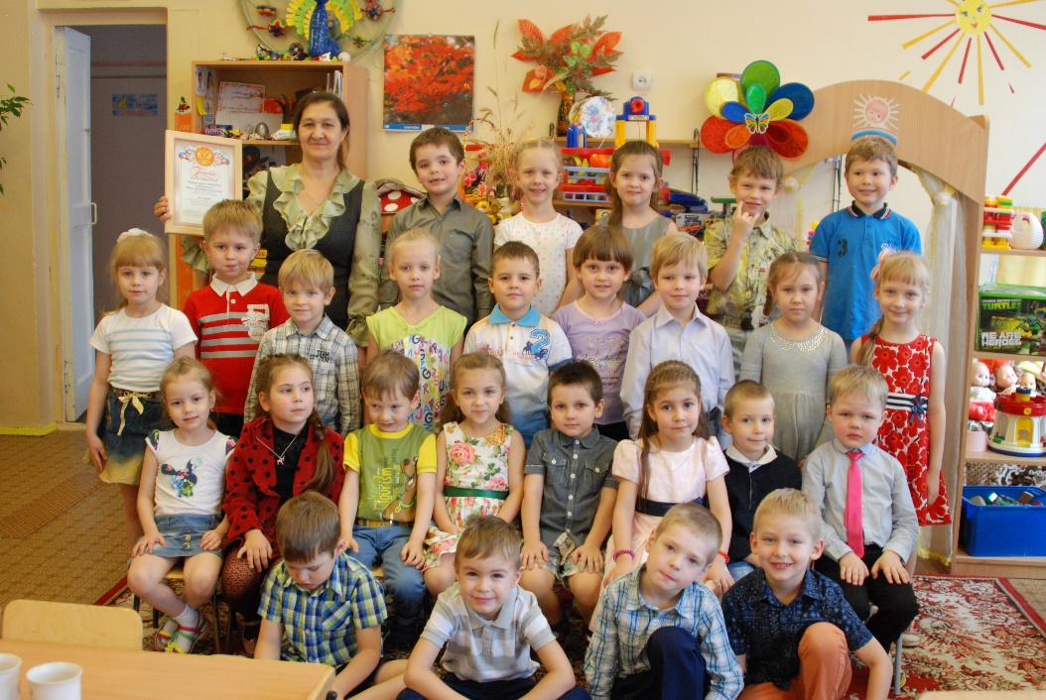
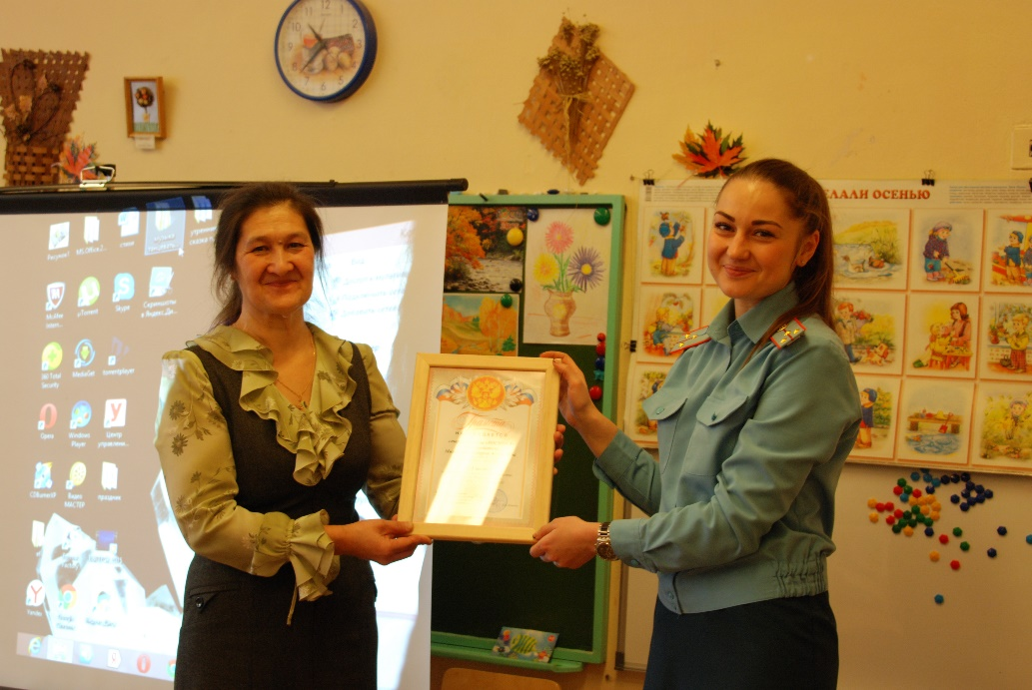
Областной и городской конкурсы детского творчества,
посвященные 70-летию победы в Великой Отечественной войне, 25-летию МЧС России и 55-летию ВДПО

Slide 7
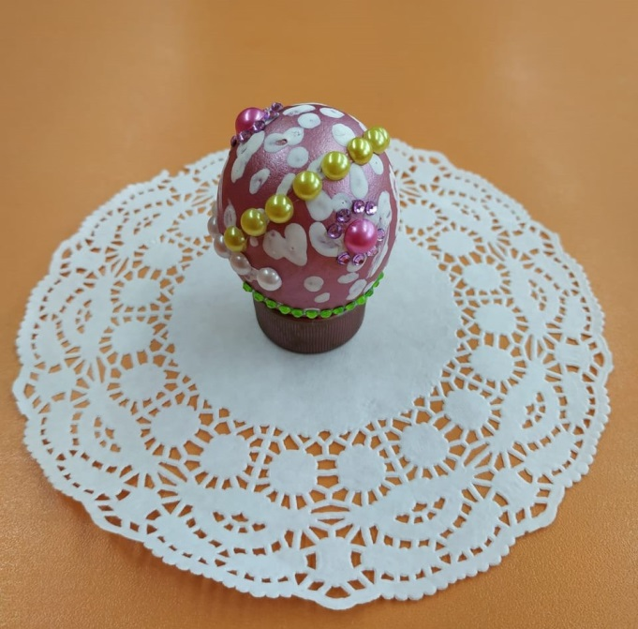
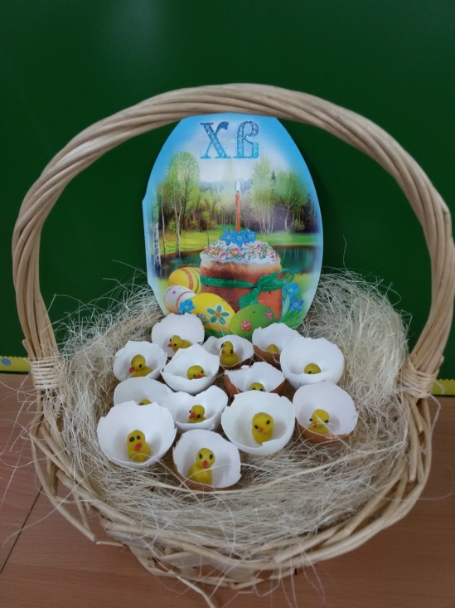
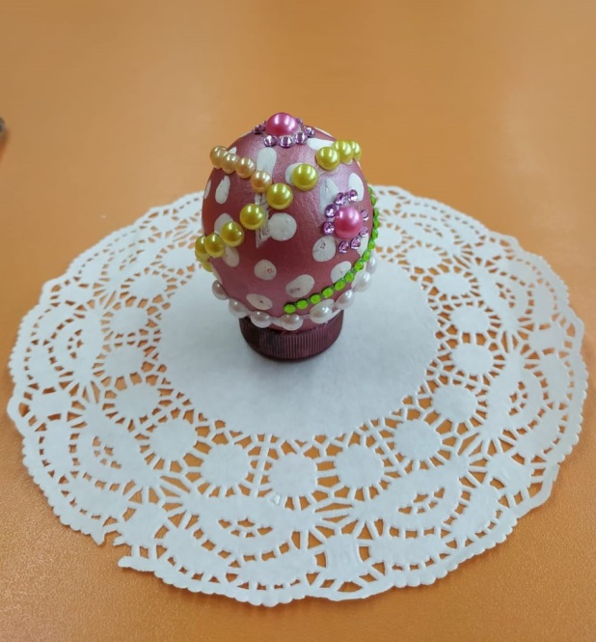
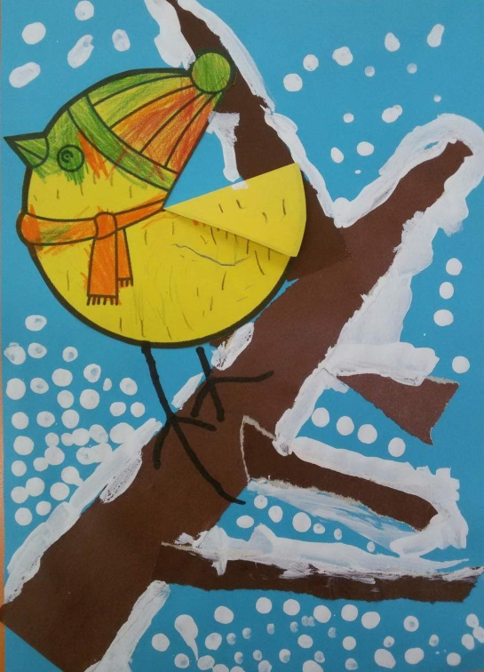
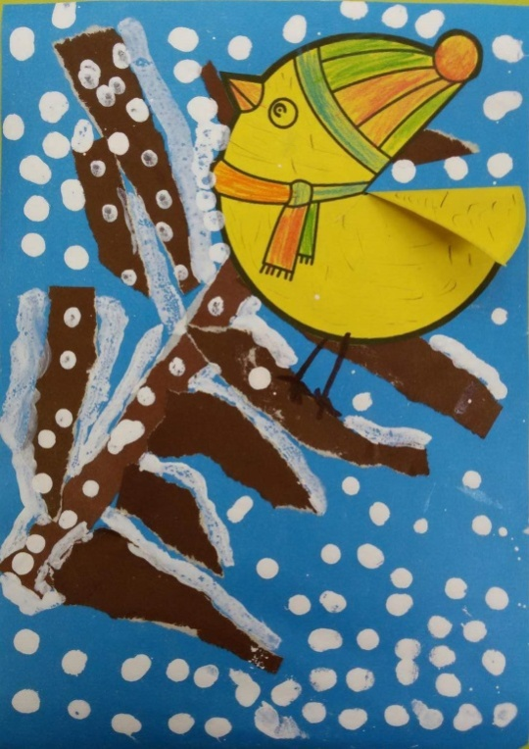
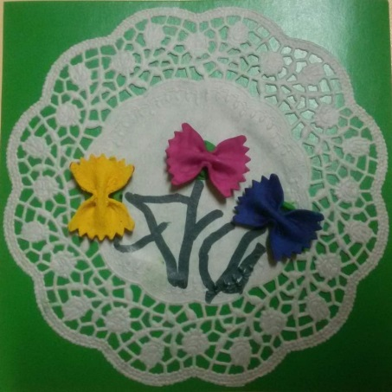

Slide 8
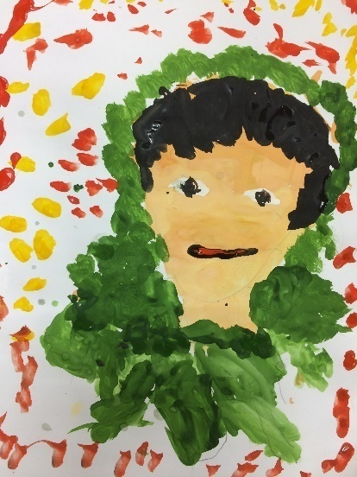
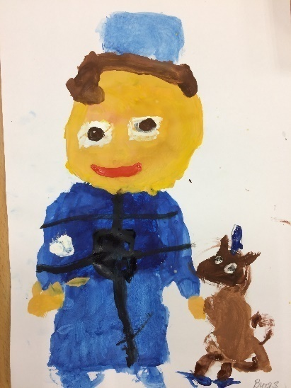
Международный конкурс «Твори, учувствуй, побеждай!»
Бахтиев Дамир
Зареев Виктор

Slide 9
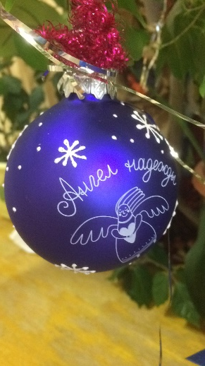
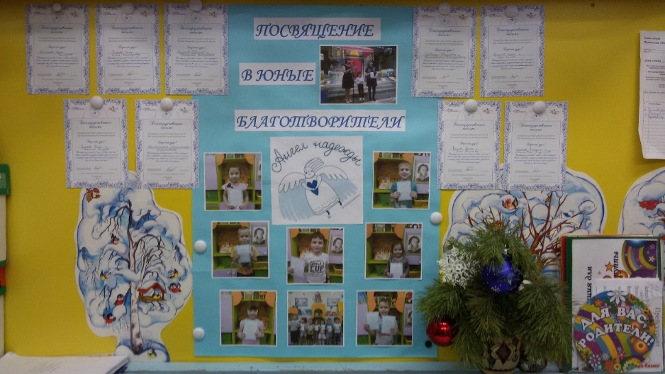
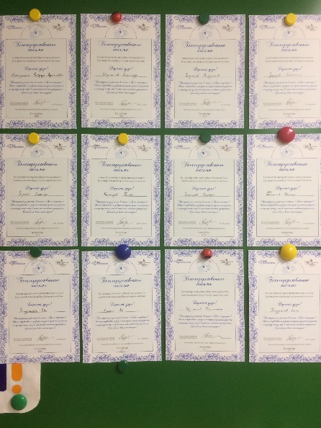
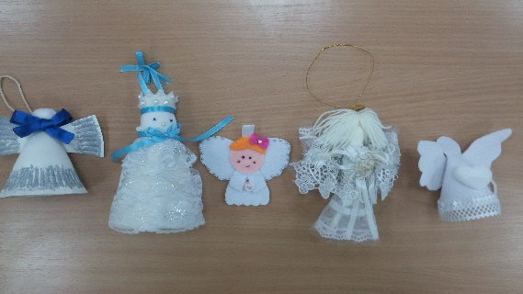
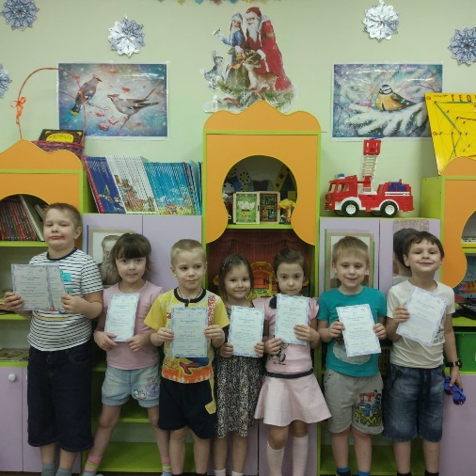
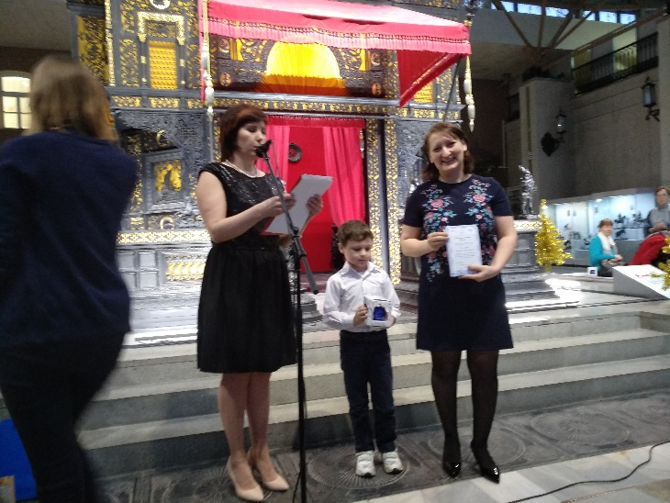
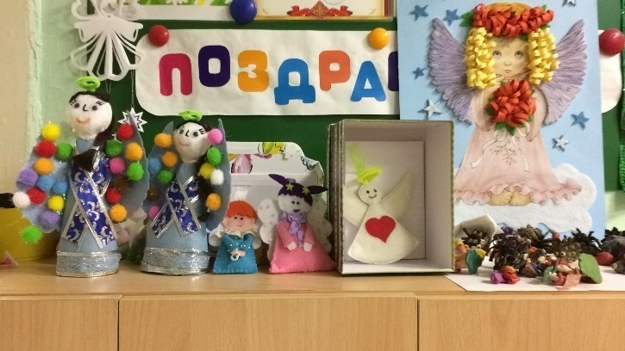
Акция «Ангел Надежды»

Slide 10
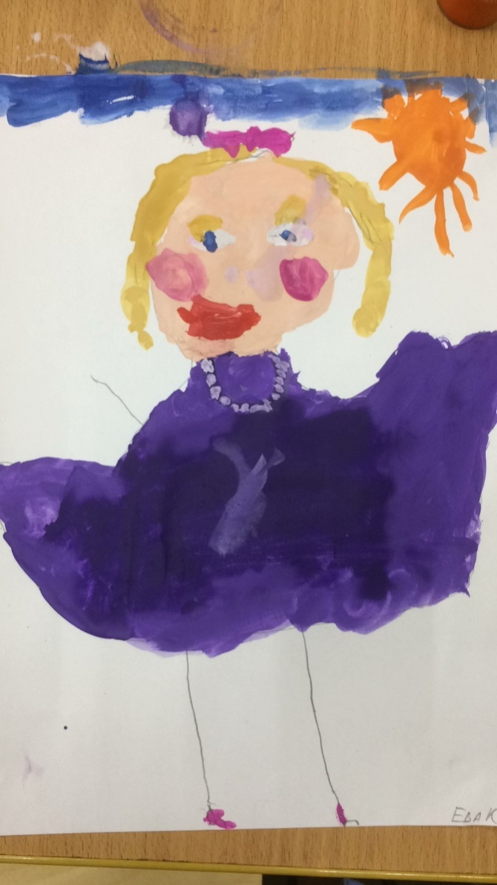
Международный конкурс «Мой успех»
Кондрашева Ева!

Slide 11
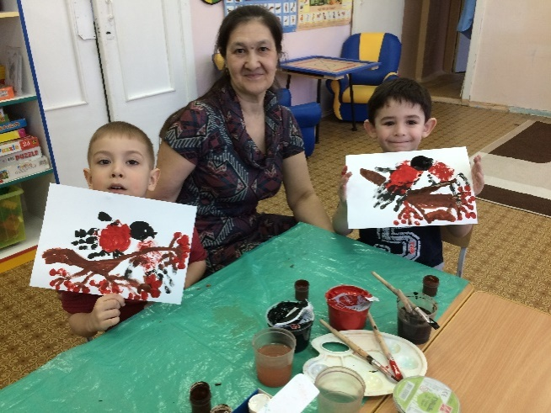
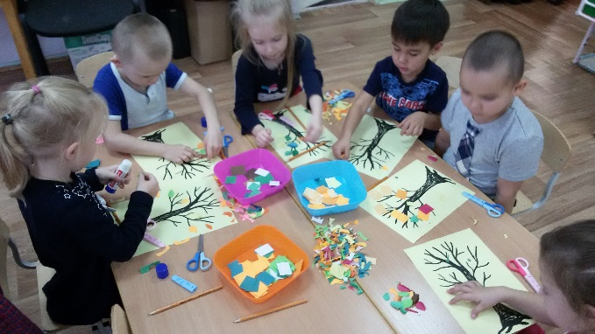
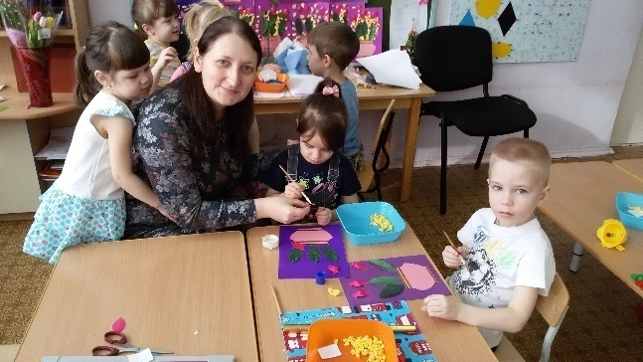
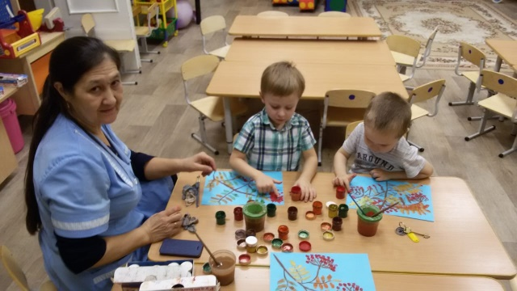
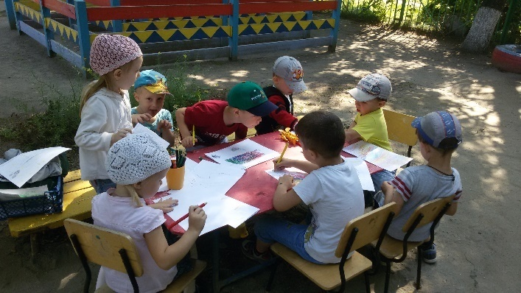
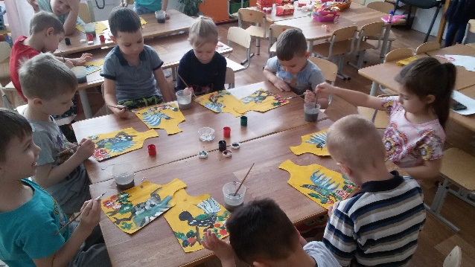
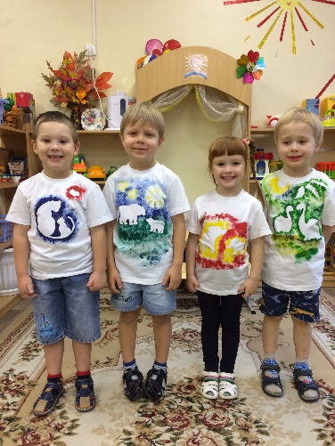
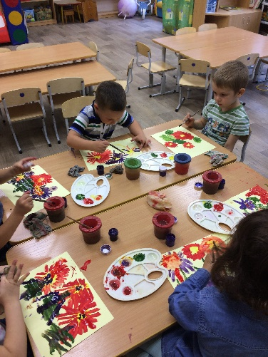
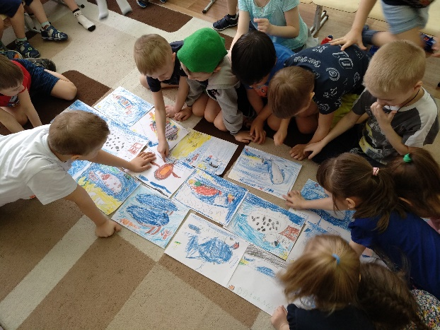
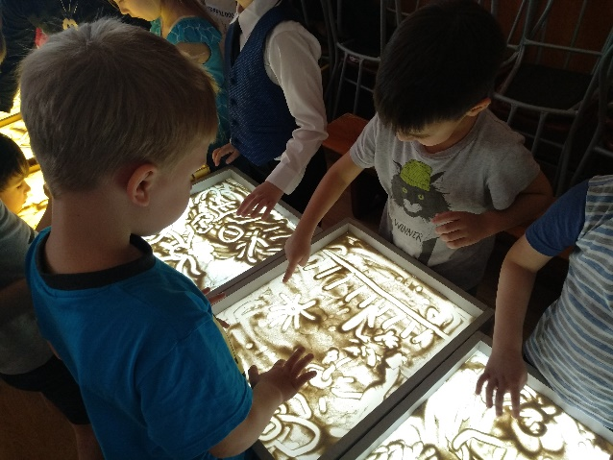
Мы любим творить!

Slide 12
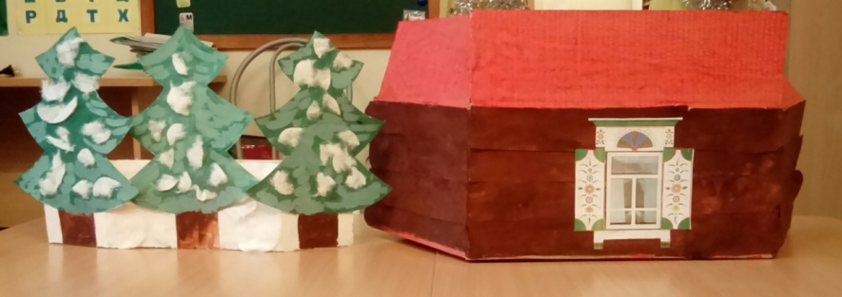
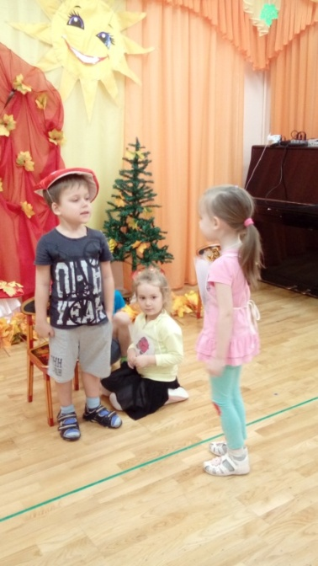
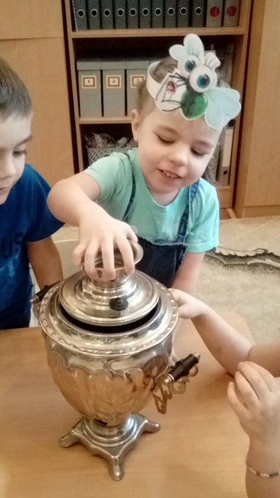
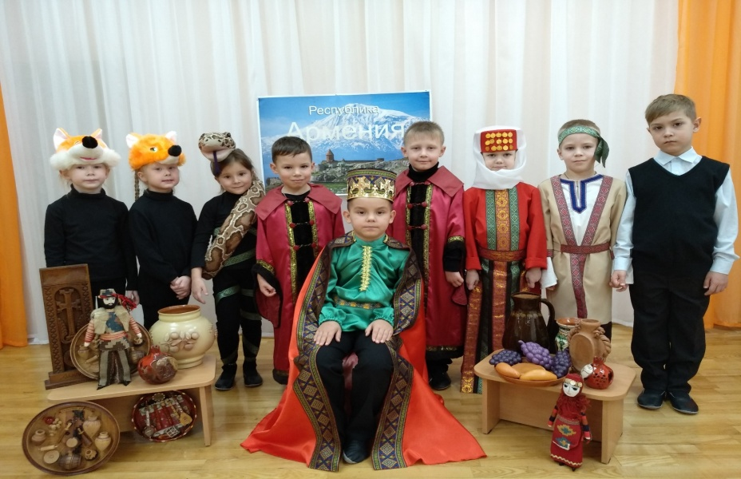
Мы любим театр Ставим сказки сами, шьем костюмы, изготавливаем декорации и сотрудничаем с Муниципальным театром балета Щелкунчик

Slide 13
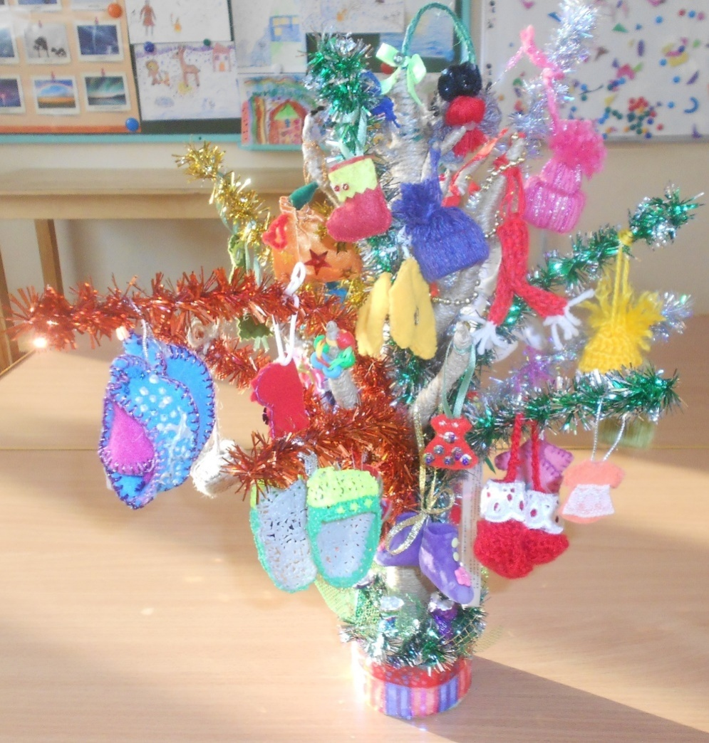
Городской конкурс елочной игрушки «Чудо-дерево», посвященный творчеству К.И. Чуковского

Slide 14
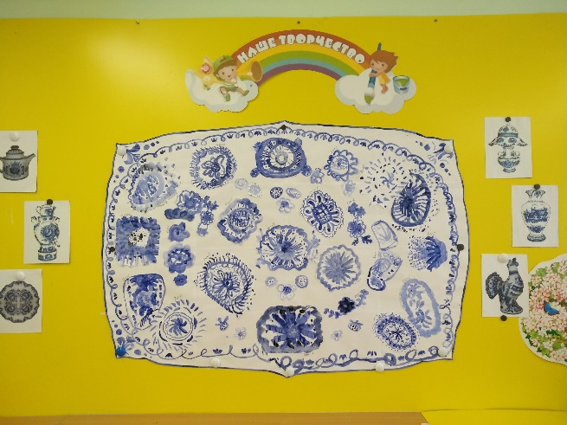
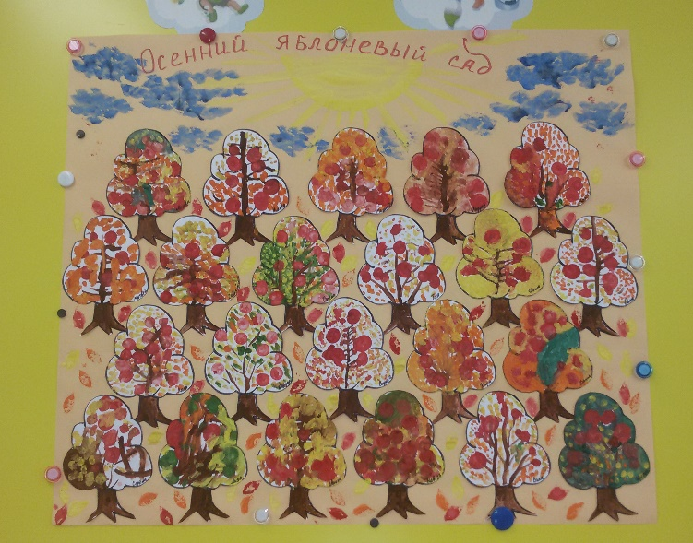
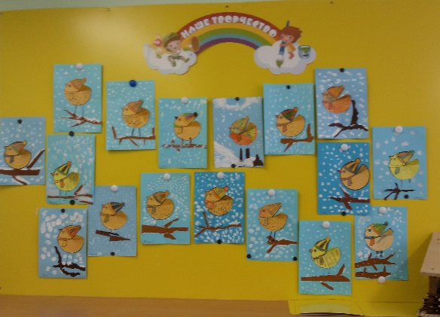
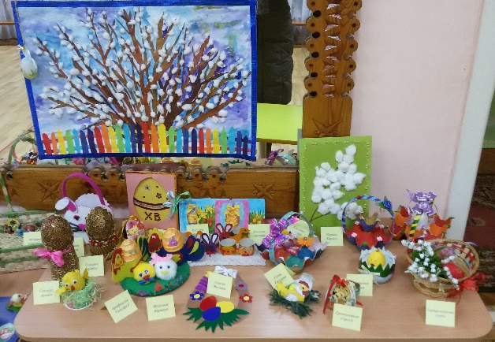
Наш вернисаж

Slide 15
Наши достижения

Slide 17
БЛАГОДАРЮ ЗА ВНИМАНИЕ!

